Slide 1
Rapid EOR 平台页面走查
staging 环境 · 34 个页面 · 2026-10-08

Slide 2
走查地图
总览 01 Home 总览
组织管理 02 组织列表 · 03 雇佣实体 · 04 员工名册 · 05 费用报销
薪资与账单 06 薪资批次 · 07 客户发票 · 08 未开票薪资 · 09 合作伙伴账单 · 10 合作伙伴未计费薪资
服务商 11 服务商目录 · 12 报价请求
设置 13 设置菜单 · 14 团队成员 · 15 2FA · 16 外汇加价 · 17 休假政策 · 18 文档模板
通知与个人 19 通知中心 · 20 个人菜单
详情页 21 组织详情 · 22 组织员工 · 23 组织实体 · 24 组织报价请求 · 25 报价请求详情 · 26 薪资批次详情 · 27 雇佣条款(上/下) · 28 个人信息 · 29 银行信息 · 30 工时 · 31 休假 · 32 费用 · 33 服务商详情 · 34 发票详情

Slide 3
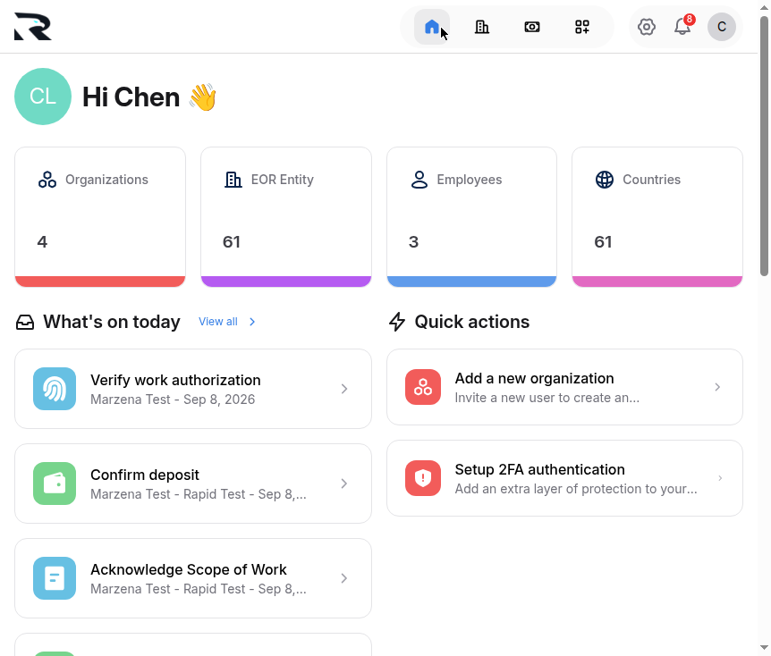
01 · Home 总览
工作台首页：今日待办、快捷操作、雇佣实体与近期员工概览
3 / 37

Slide 4
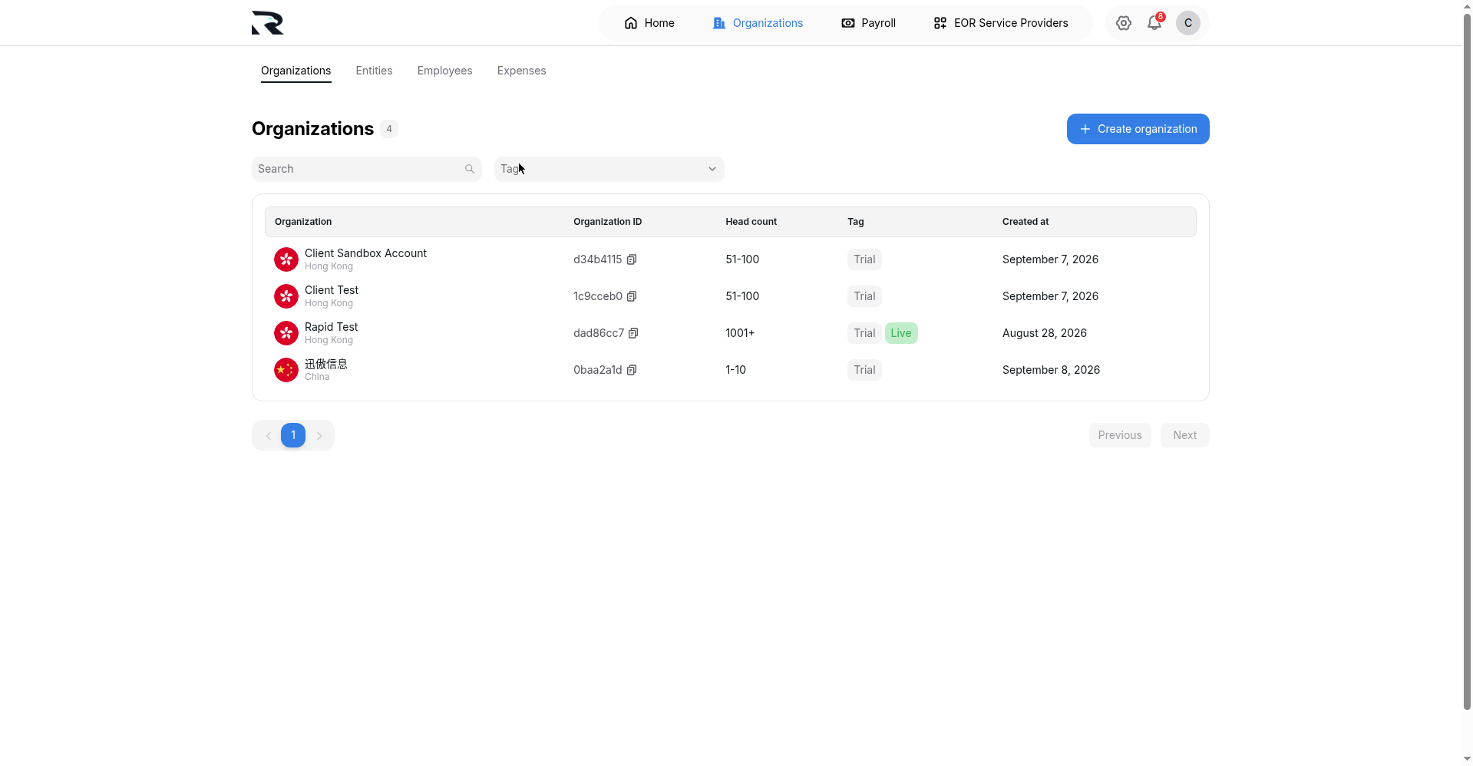
02 · Organizations 组织列表
展示全部客户组织及其状态、创建信息
4 / 37

Slide 5
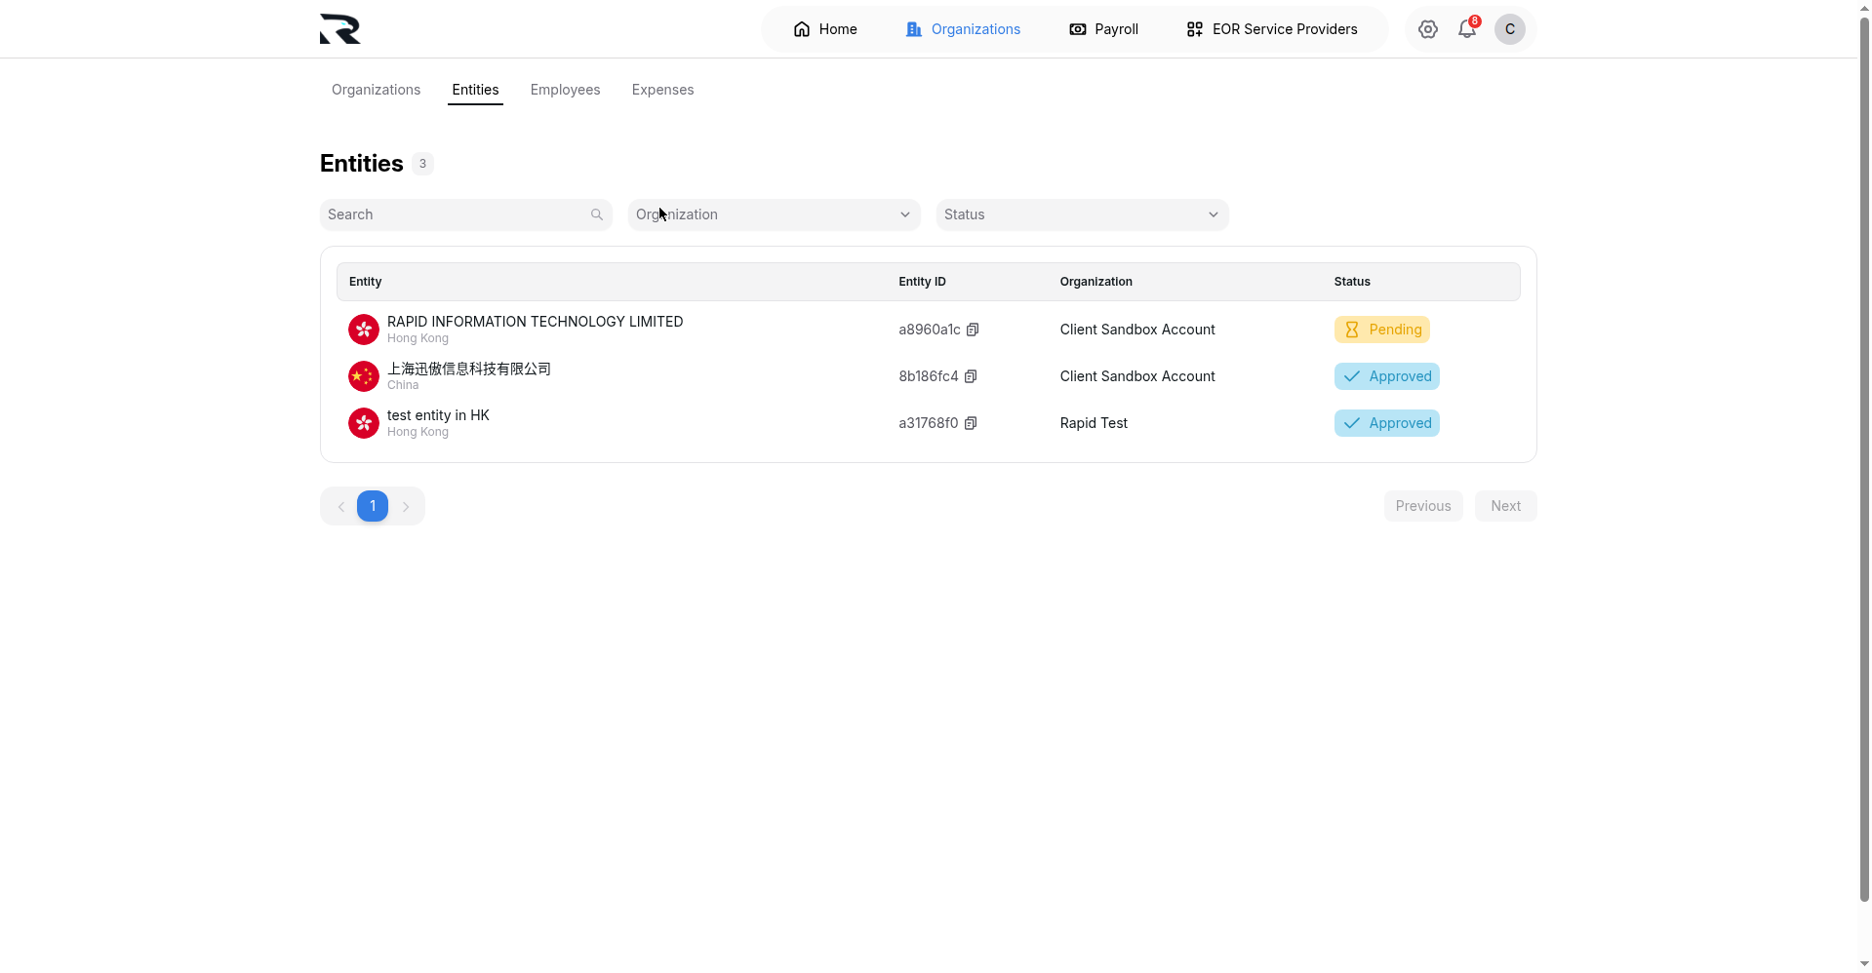
03 · Organizations › Entities 雇佣实体
汇总各组织的法律雇佣实体及所在国家/状态
5 / 37

Slide 6
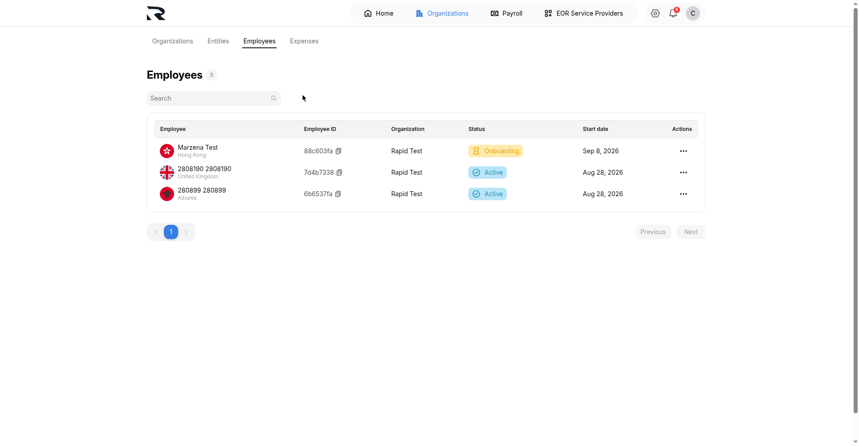
04 · Organizations › Employees 员工名册
全局员工列表：姓名、组织、国家、职位与状态
6 / 37

Slide 7
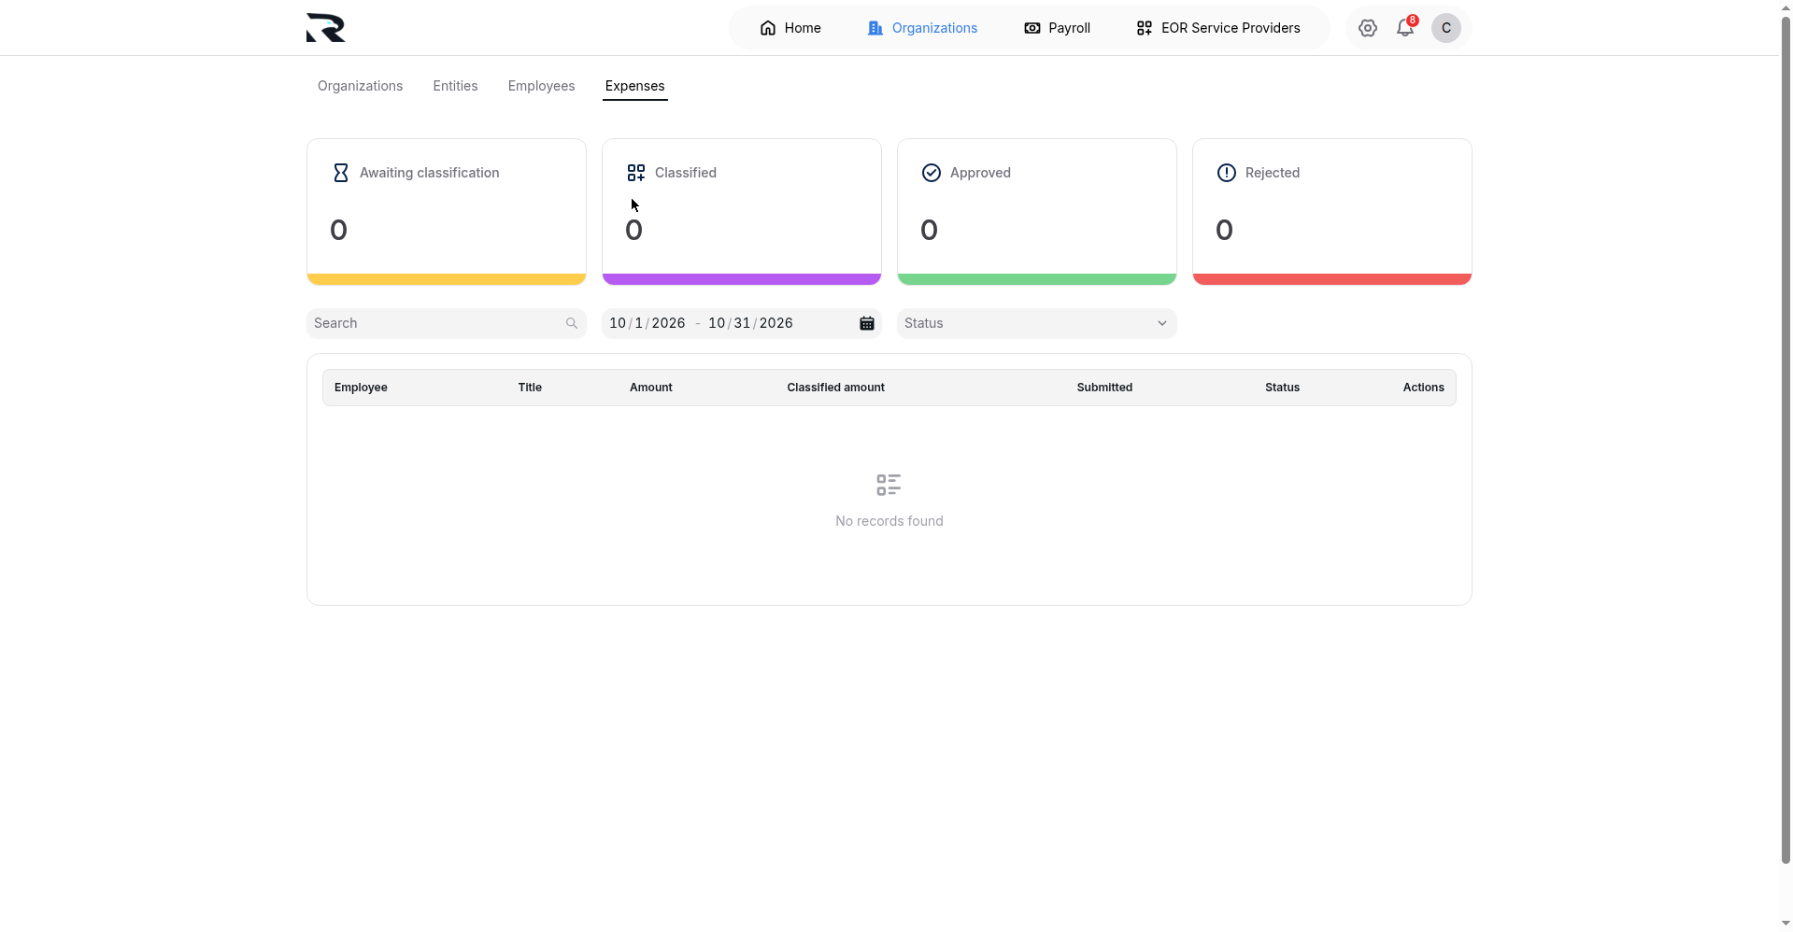
05 · Organizations › Expenses 费用报销
各组织的费用报销记录（当前无记录）
7 / 37

Slide 8
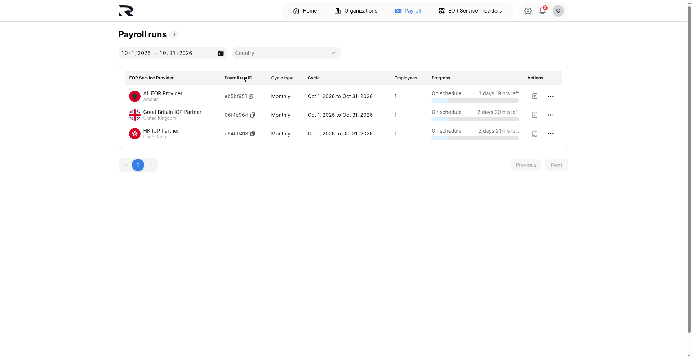
06 · Payroll › Payrolls 薪资批次
月度薪资发放批次列表：周期、状态与金额
8 / 37

Slide 9
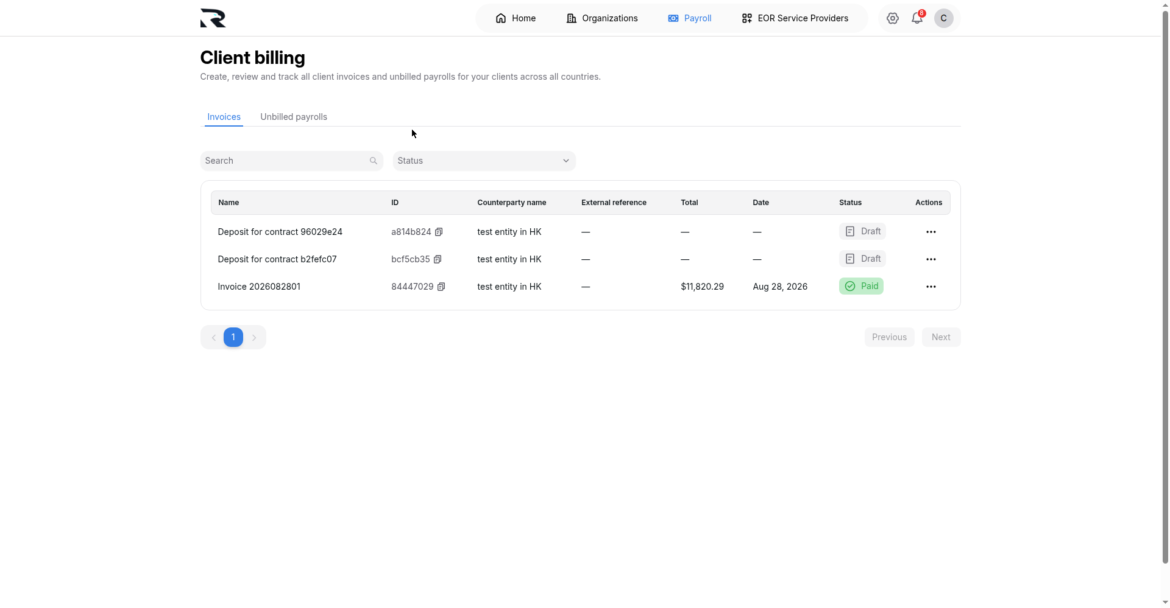
07 · Payroll › Client billing › Invoices 客户发票
向客户开具的发票列表及金额、状态
9 / 37

Slide 10
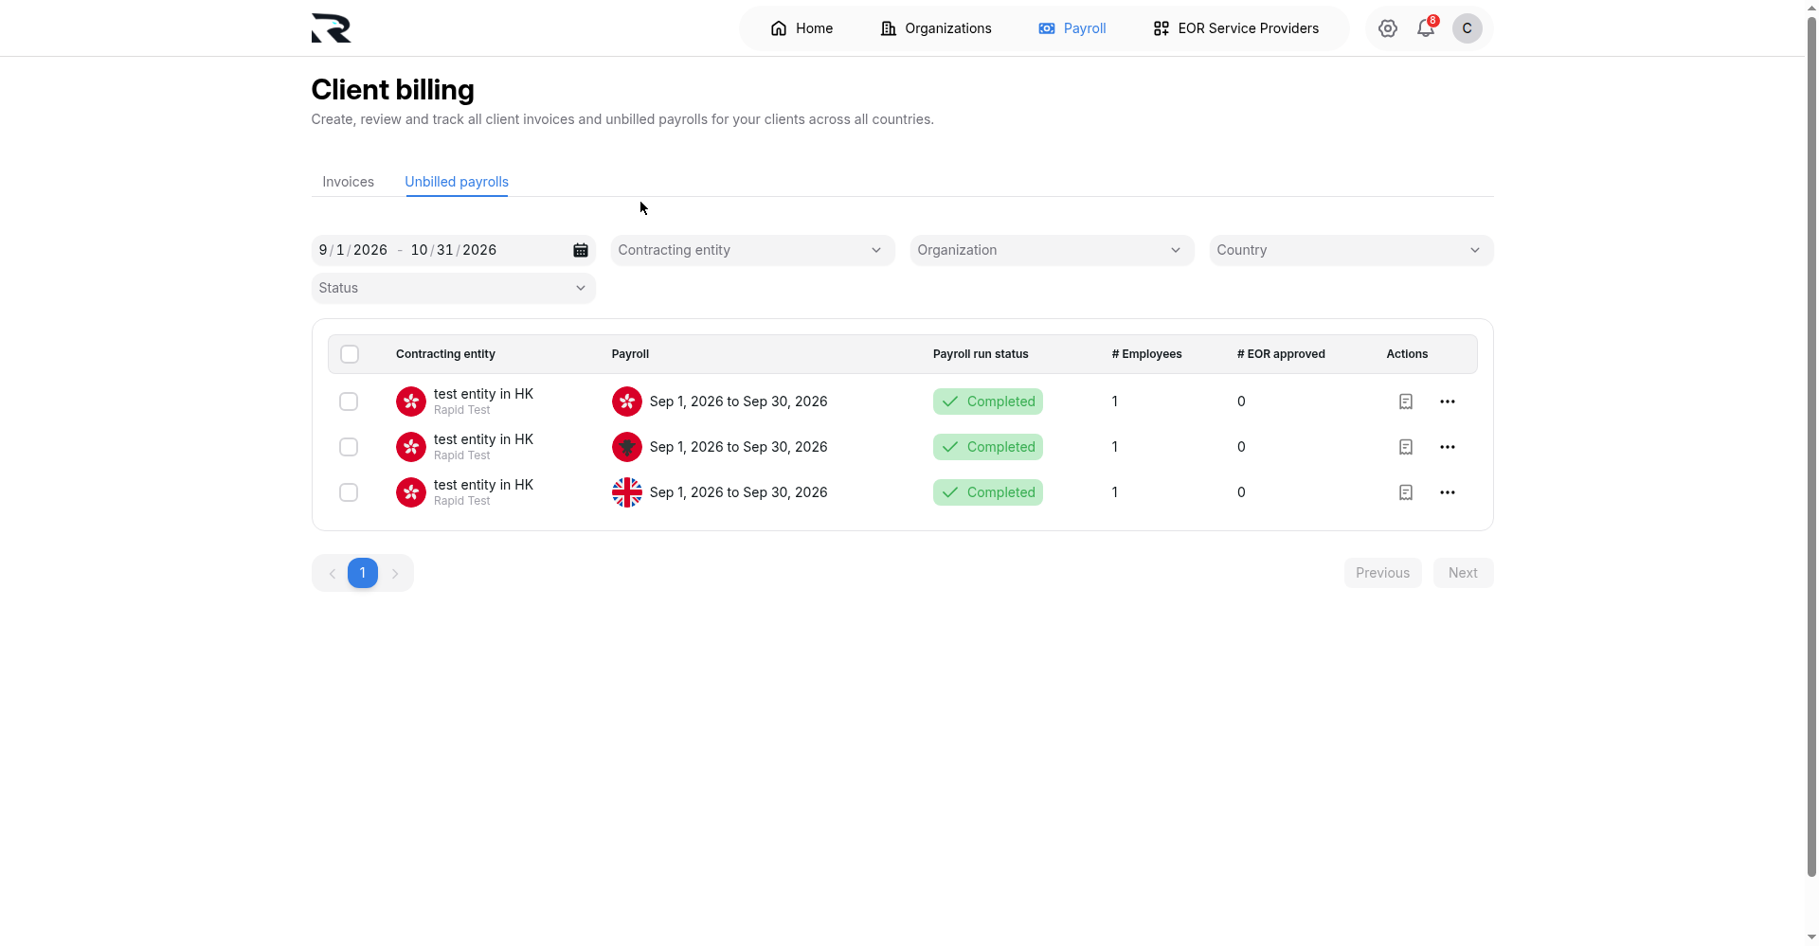
08 · Payroll › Client billing › Unbilled payrolls
已发放但尚未向客户开票的薪资批次
10 / 37

Slide 11
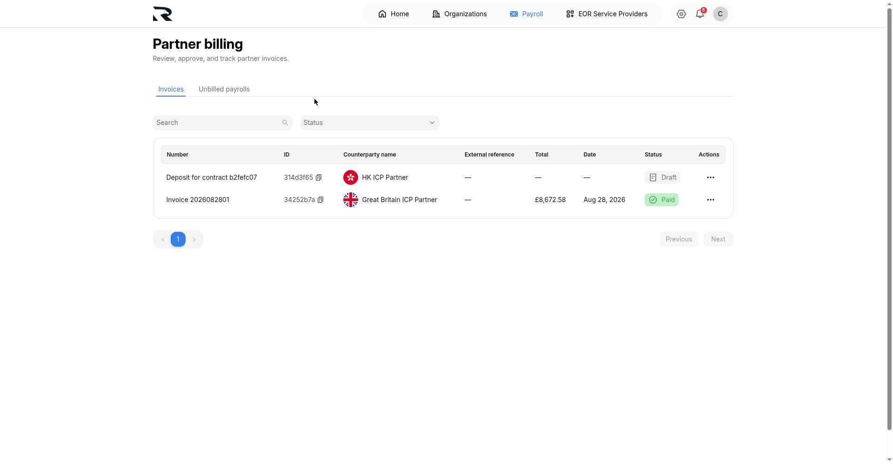
09 · Payroll › Partner billing › Invoices
向服务商/合作伙伴开具的账单发票
11 / 37

Slide 12
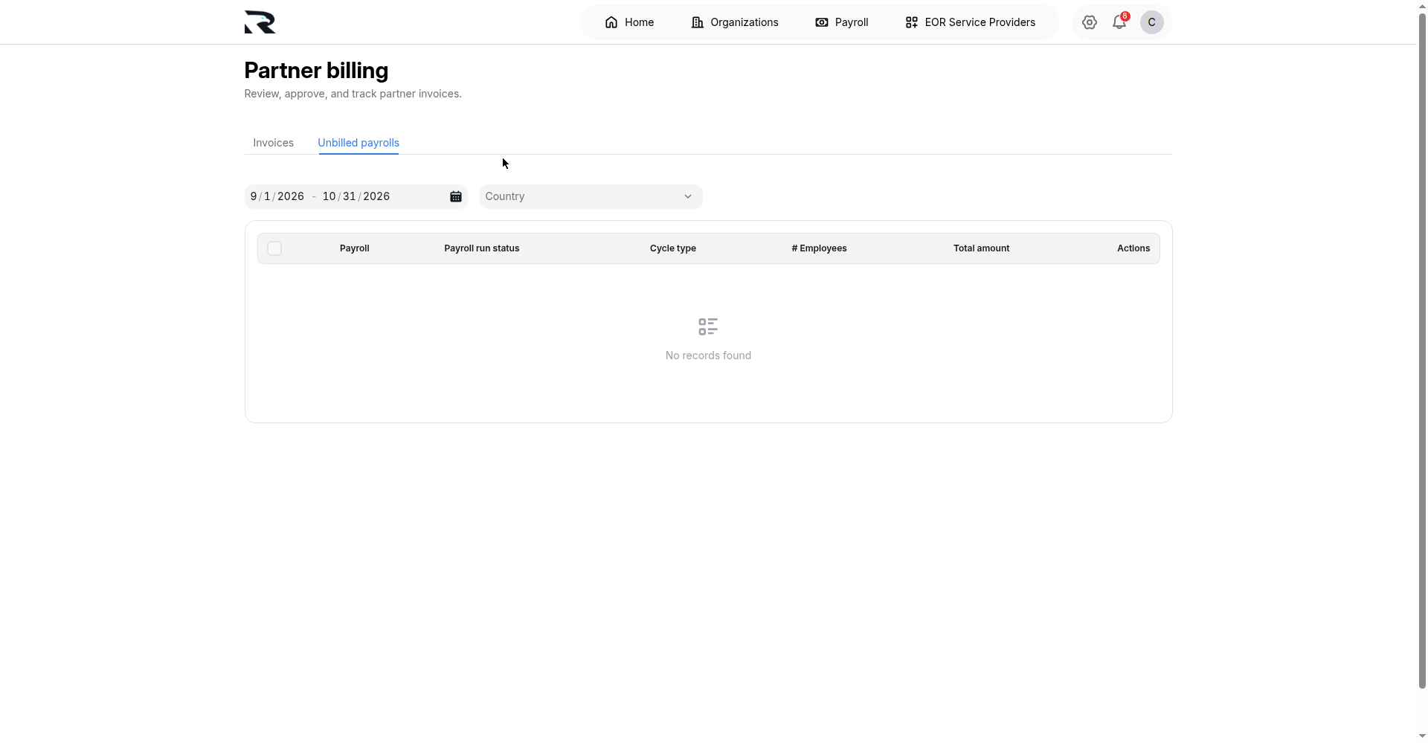
10 · Payroll › Partner billing › Unbilled payrolls
合作伙伴侧未计费薪资（当前无记录）
12 / 37

Slide 13
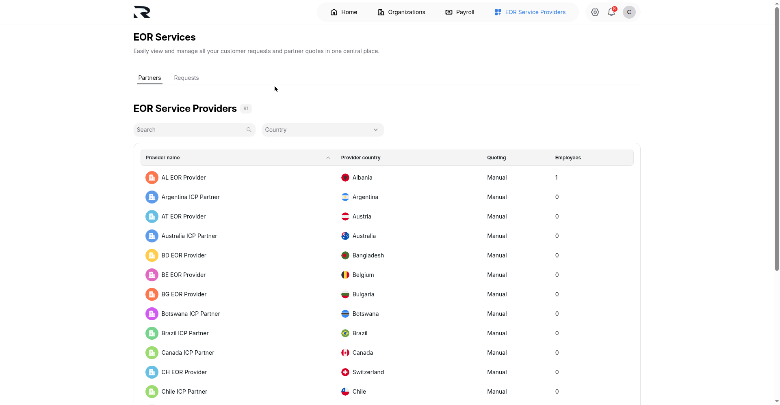
11 · EOR Service Providers › Partners 服务商目录
EOR 服务商列表：覆盖国家与评分
13 / 37

Slide 14
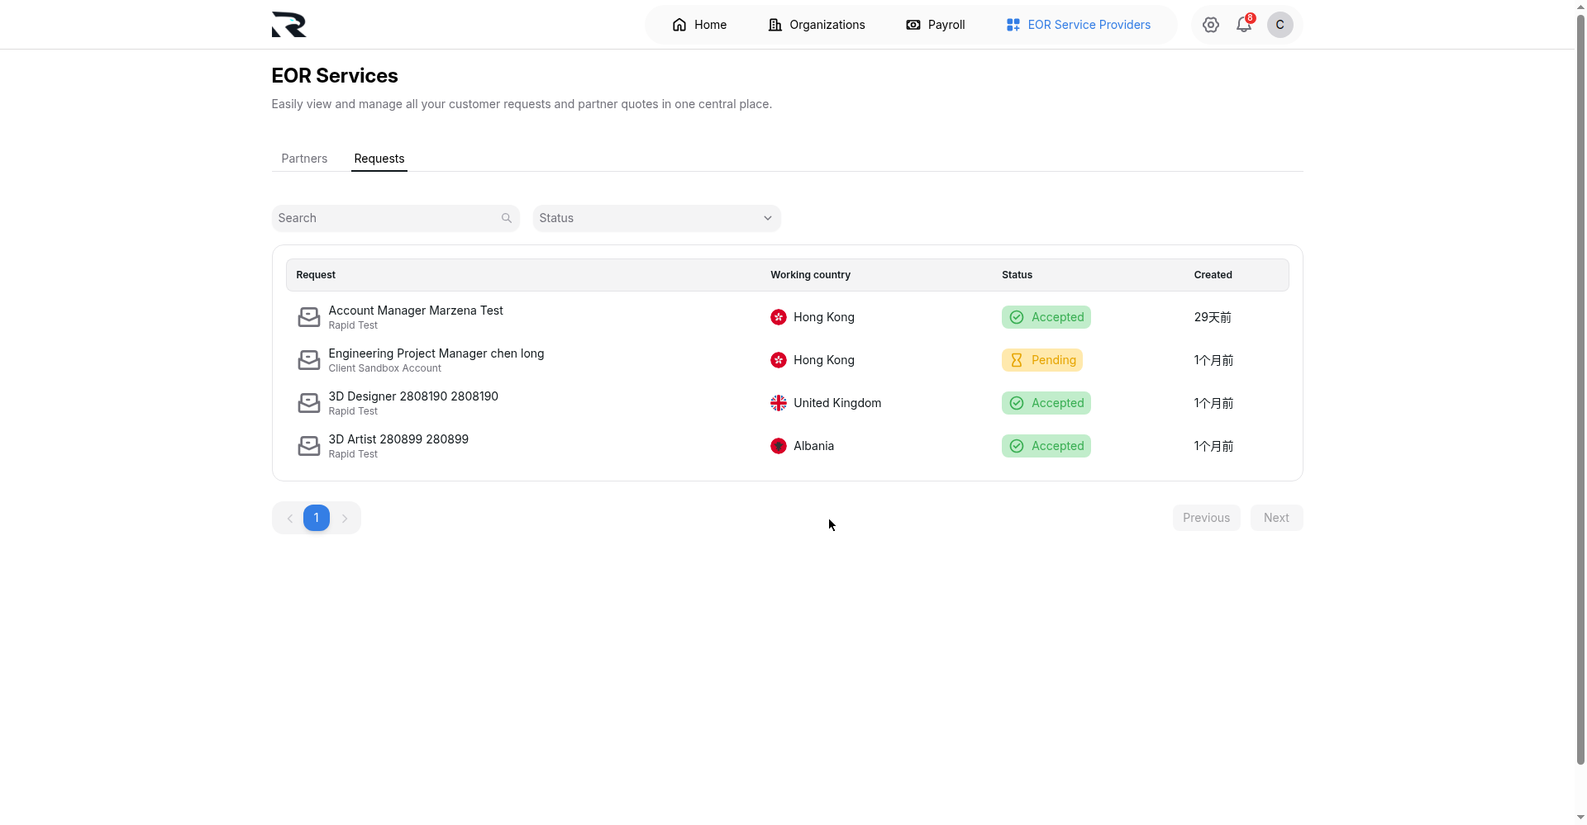
12 · EOR Service Providers › Requests 报价请求
发起的服务商报价请求列表（当前 4 条：香港 2、英国 1、阿尔巴尼亚 1）
14 / 37

Slide 15
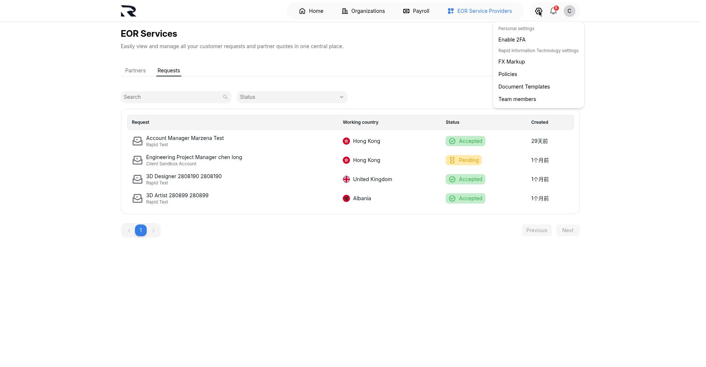
13 · Settings 设置菜单
导航栏设置菜单展开态：2FA、FX Markup、Policies、文档模板、团队成员入口
15 / 37

Slide 16
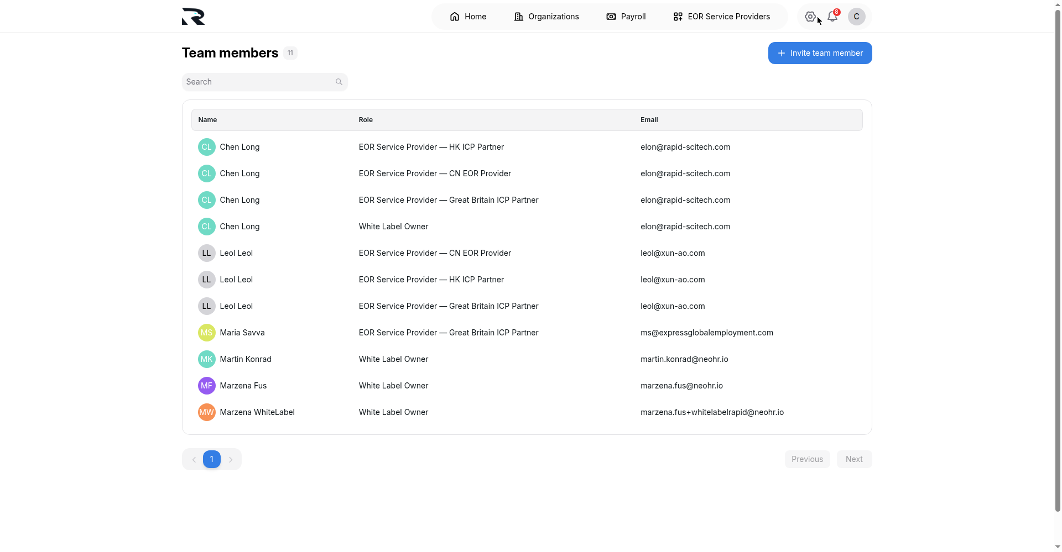
14 · Settings › Team members 团队成员
平台内部团队成员列表及角色状态（共 11 人）
16 / 37

Slide 17
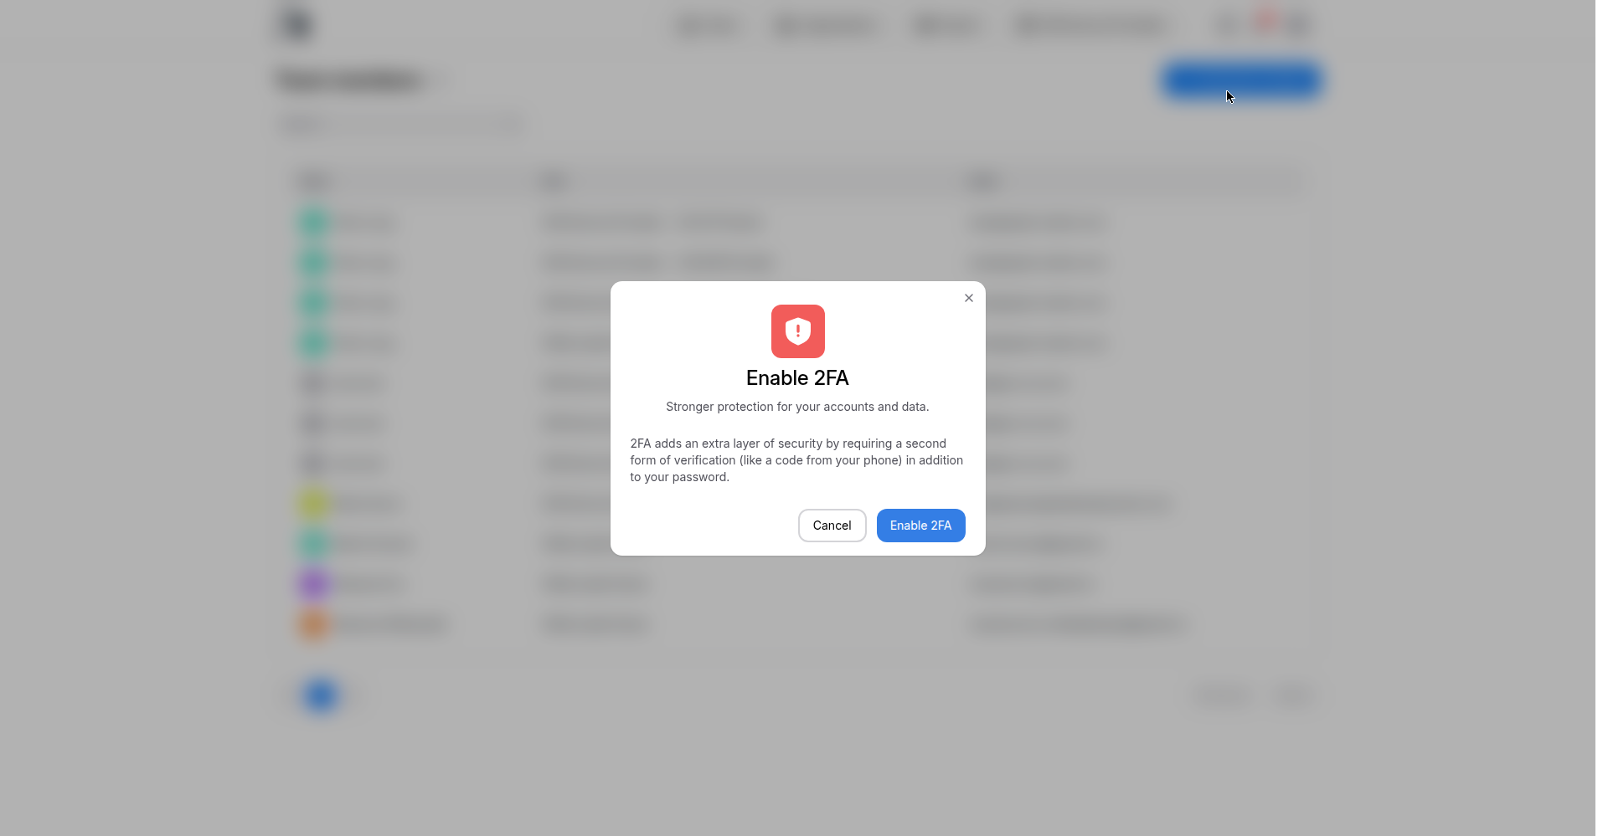
15 · Settings › Enable 2FA
两步验证启用确认对话框（仅查看，已取消，未启用）
17 / 37

Slide 18
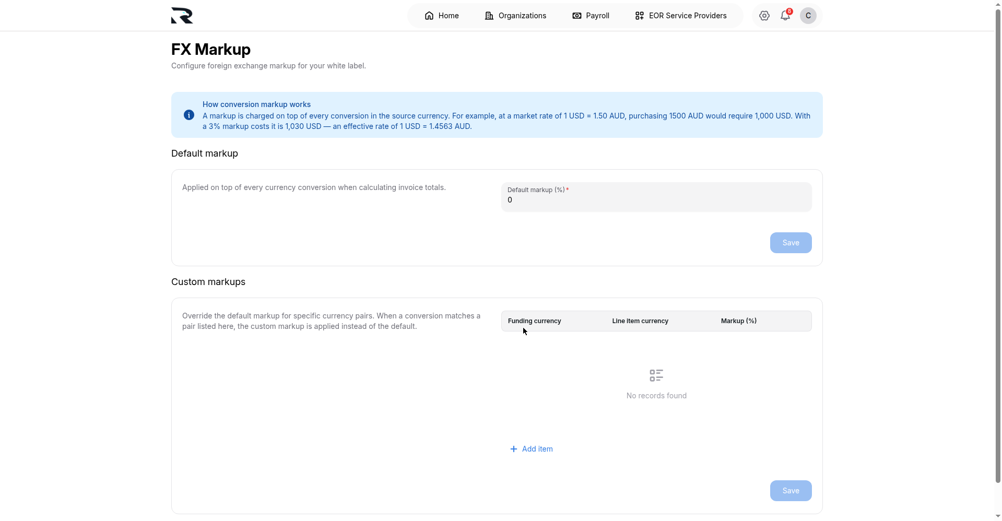
16 · Settings › FX Markup 外汇加价
白标平台外汇换算加价比例配置
18 / 37

Slide 19
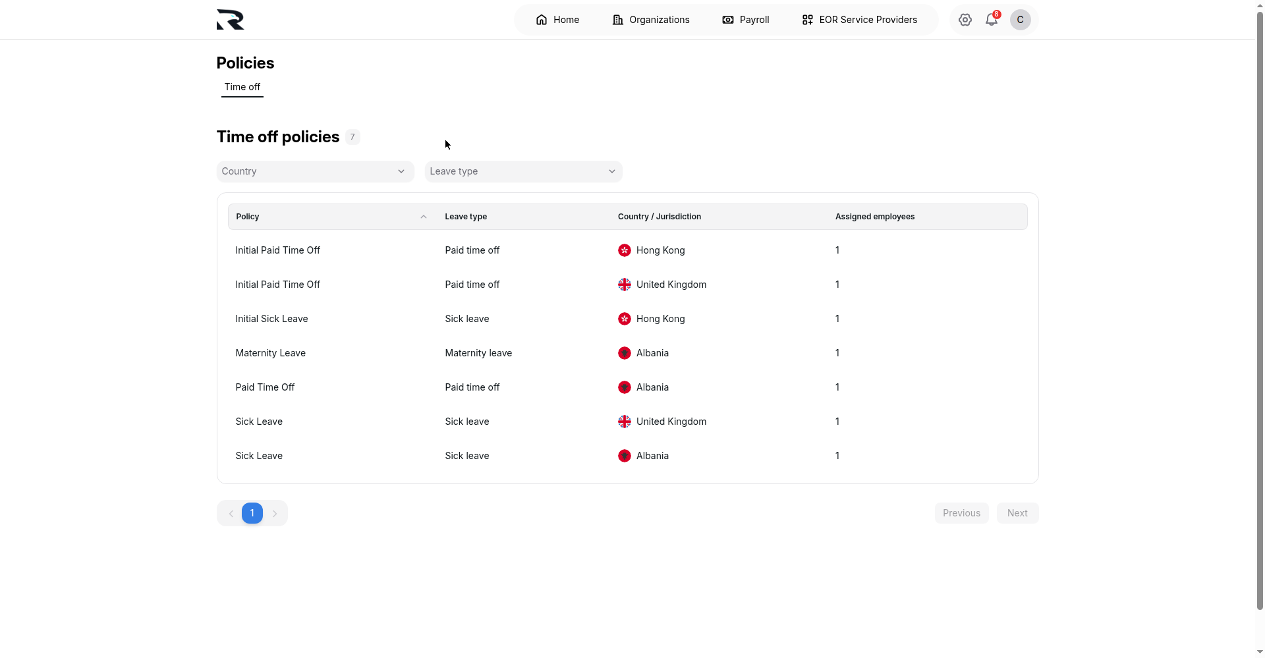
17 · Settings › Policies 休假政策
各类休假政策配置列表
19 / 37

Slide 20

18 · Settings › Document Templates 文档模板
雇佣相关文档模板列表
20 / 37

Slide 21
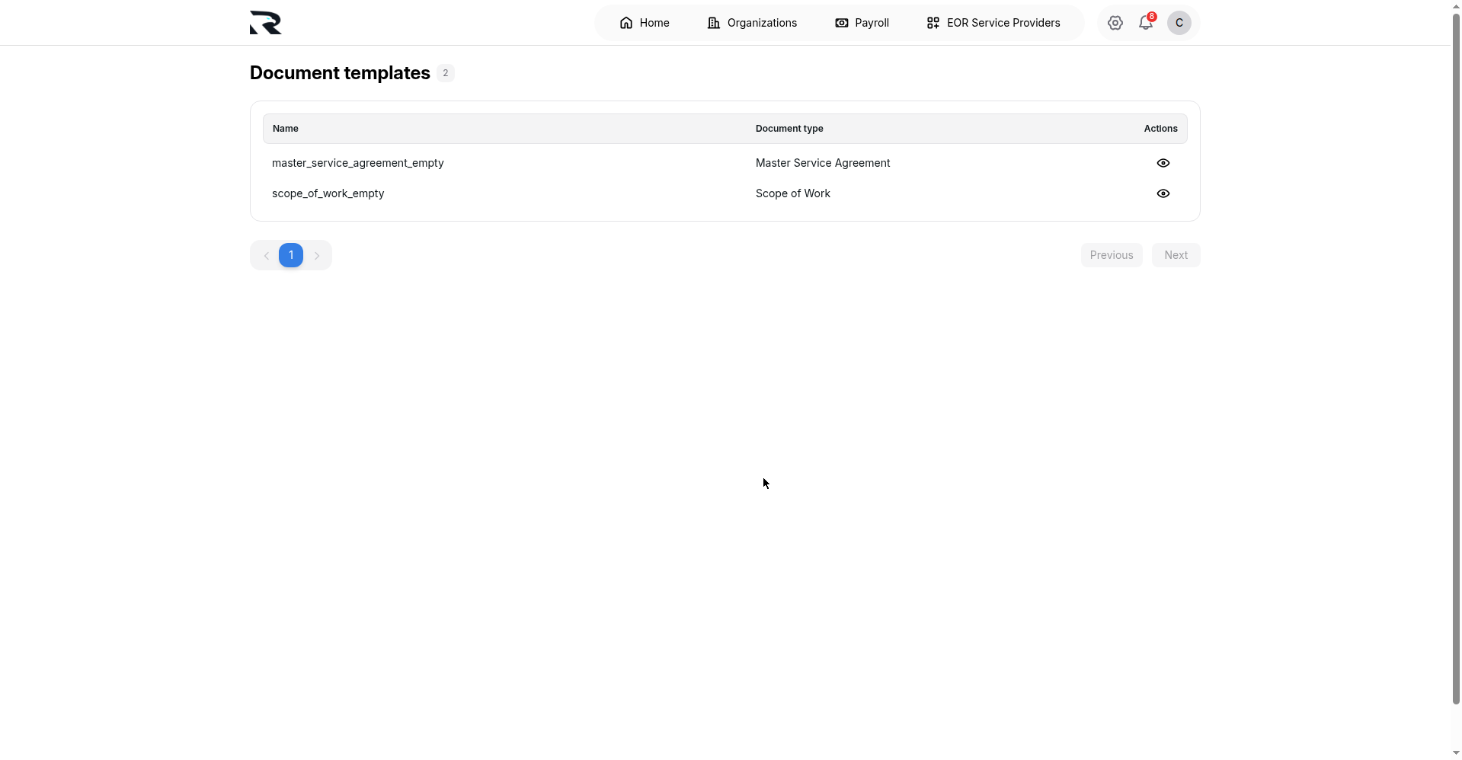
19 · Notifications 通知中心
点击通知铃铛打开的通知面板
21 / 37

Slide 22
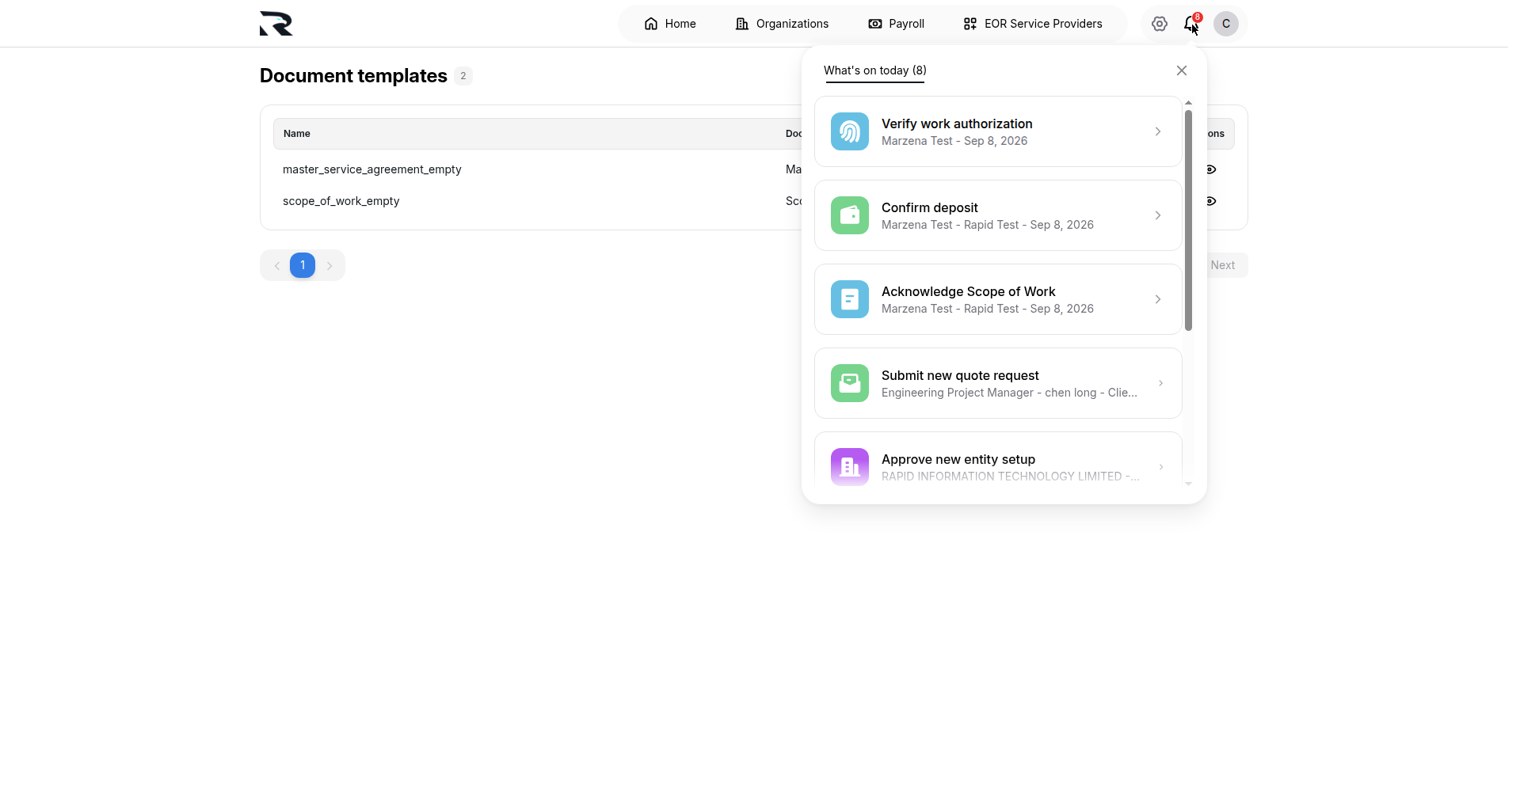
20 · Profile Actions 个人菜单
点击头像打开的个人菜单（Signed in as Chen）
22 / 37

Slide 23
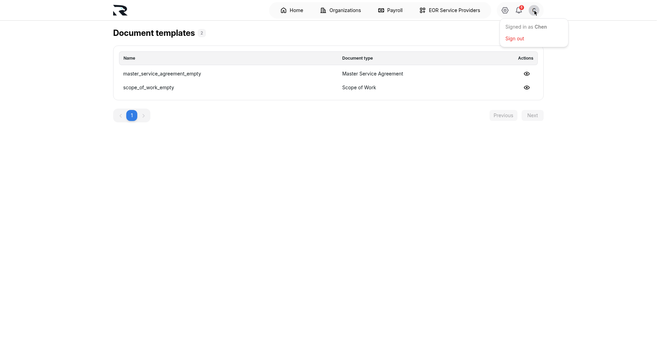
21 · 组织详情 Client Sandbox Account
单个组织的概览、实体、员工与报价请求
23 / 37

Slide 24
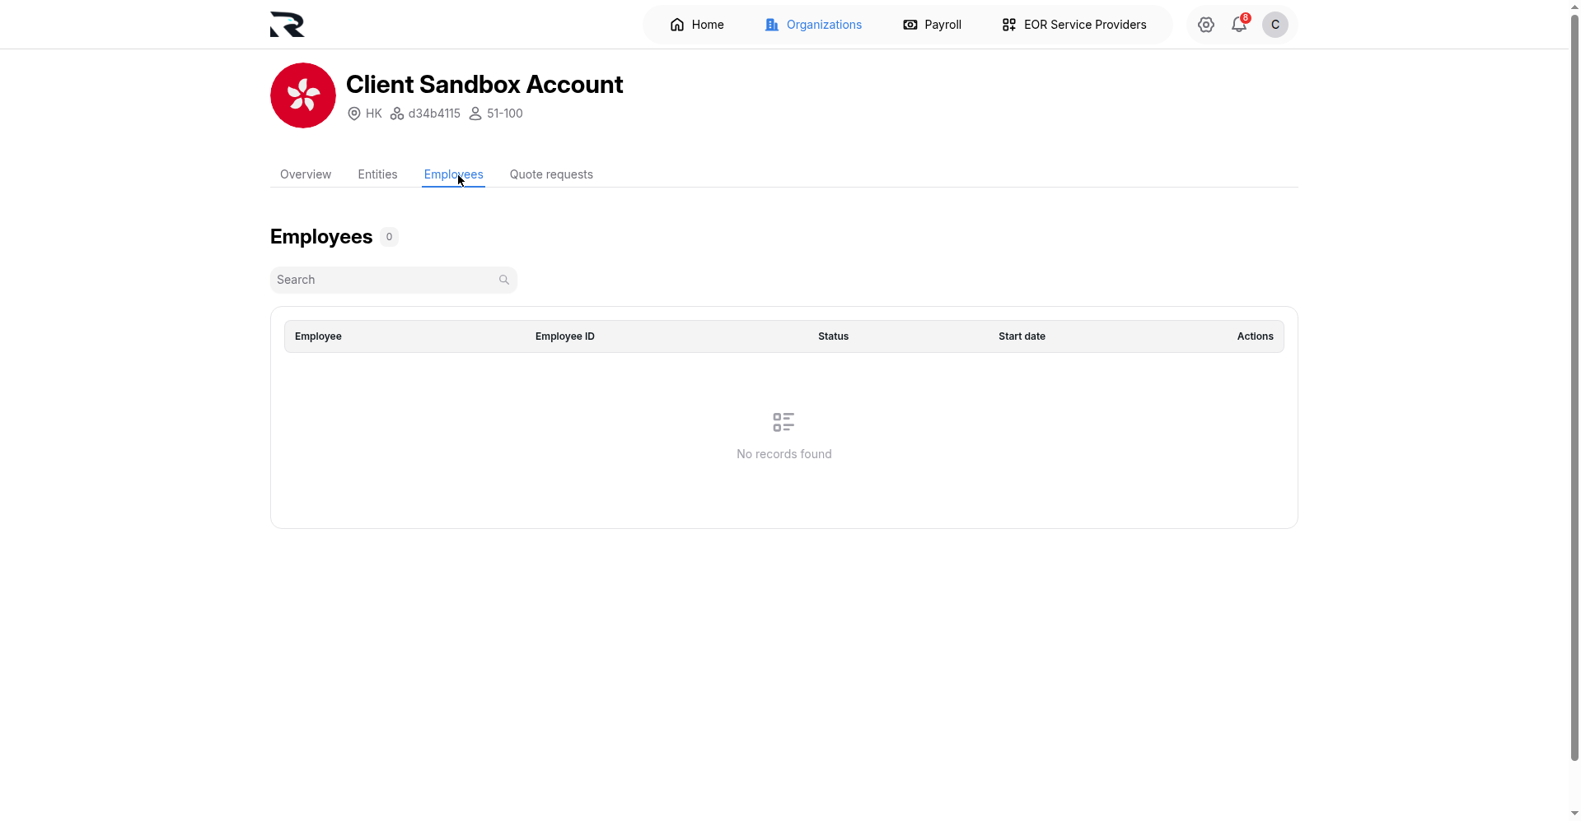
22 · 组织详情 › Employees
该组织下员工列表（当前 0 人）
24 / 37

Slide 25
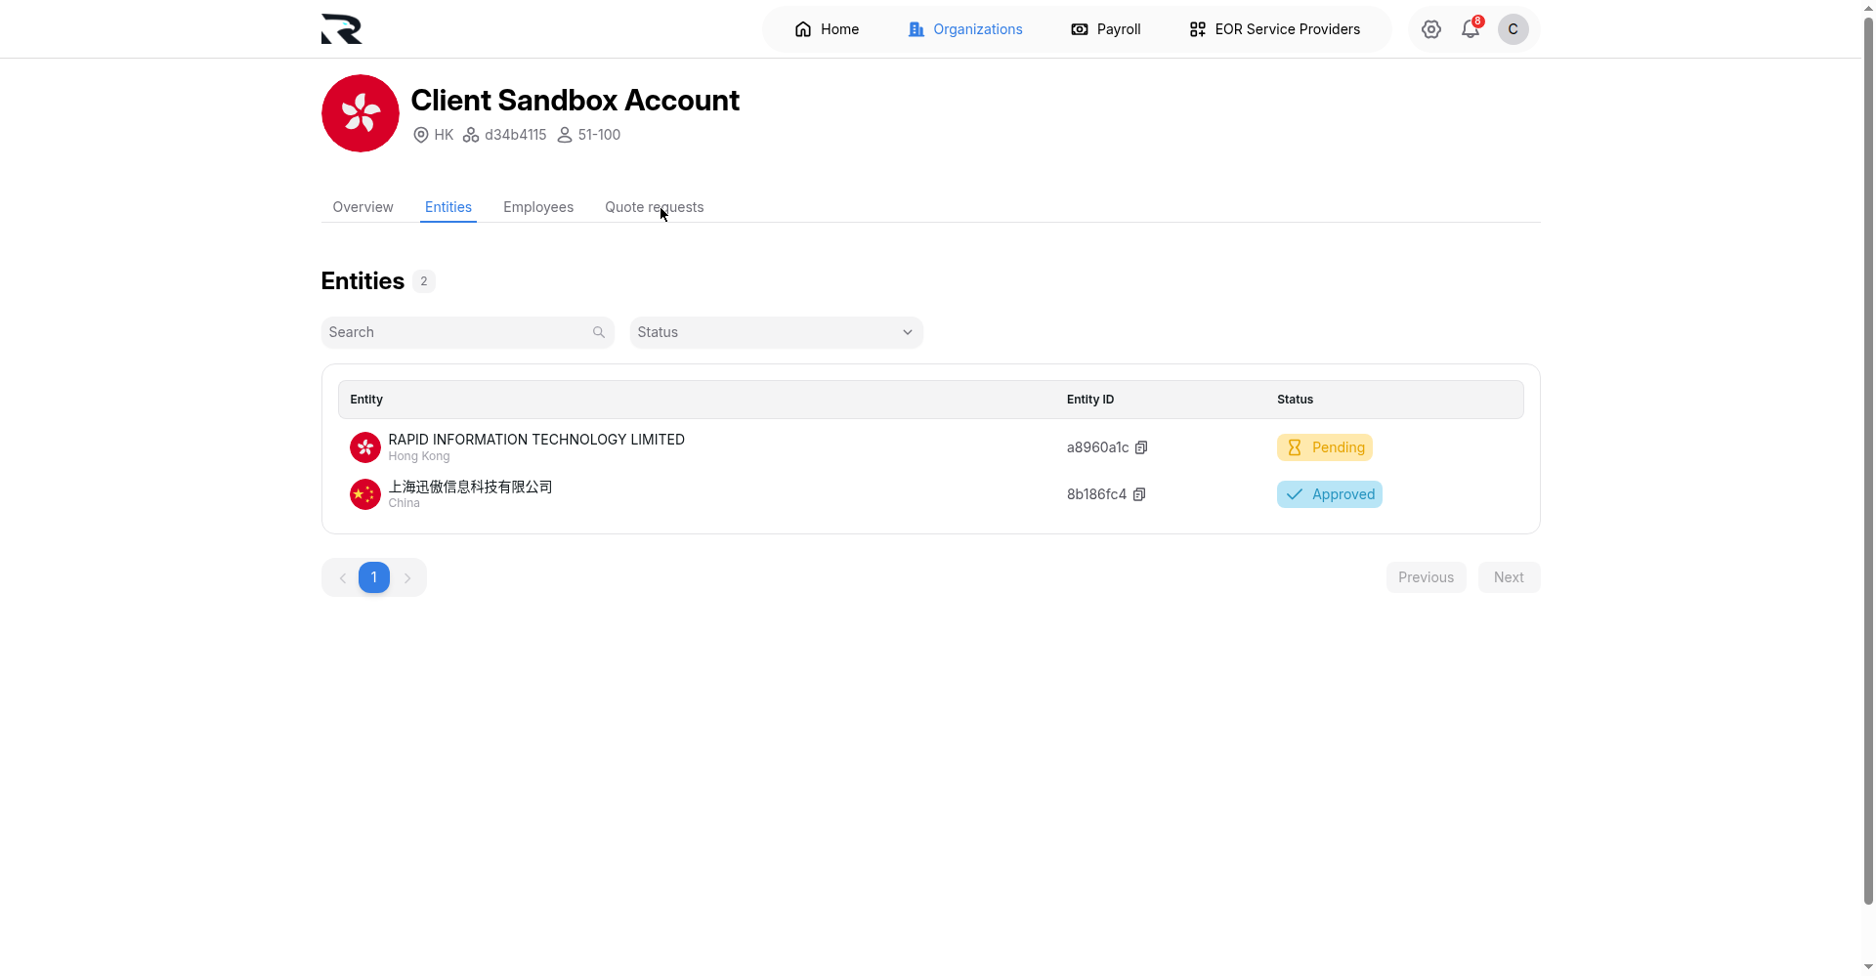
23 · 组织详情 › Entities
该组织下雇佣实体：香港 RAPID（Pending）、上海迅傲（Approved）
25 / 37

Slide 26

24 · 组织详情 › Quote requests
该组织下报价请求（1 条：Engineering Project Manager，香港，Pending）
26 / 37

Slide 27
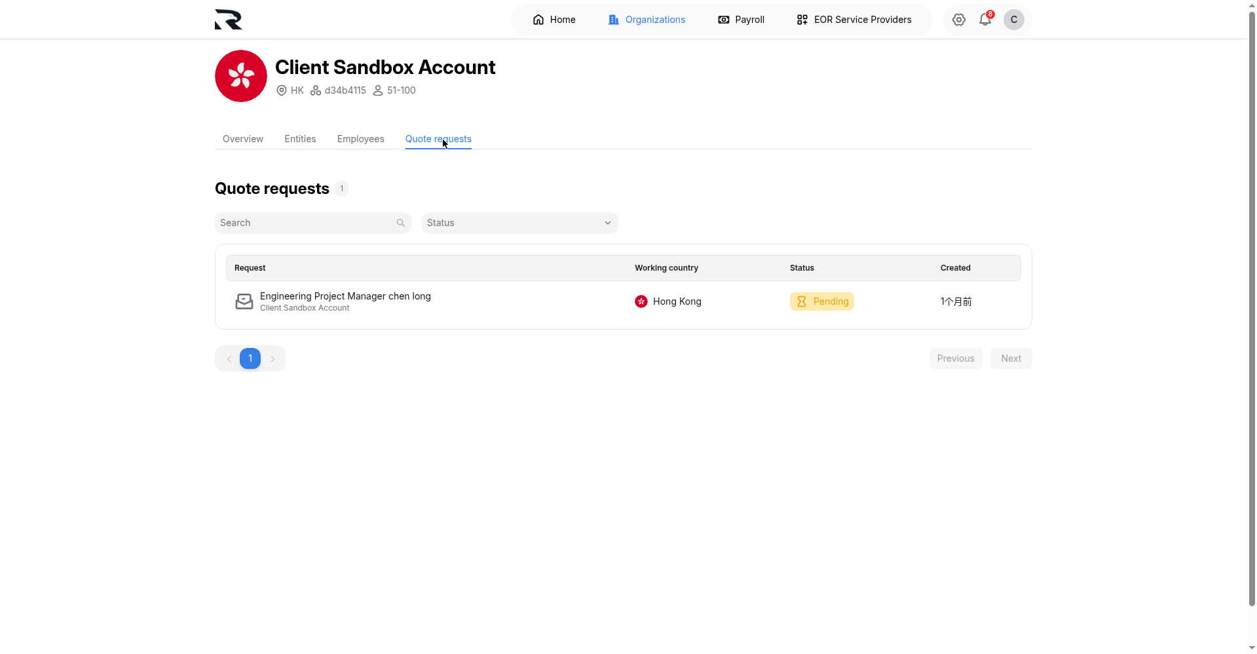
25 · 报价请求详情
香港 Engineering Project Manager 报价请求：员工信息与职位详情（只读）
27 / 37

Slide 28
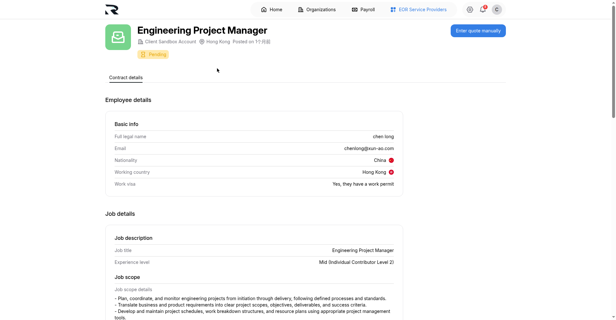
26 · 薪资批次详情
2026-10 月度批次（1 人）：雇佣成本、应发、实发及明细
28 / 37

Slide 29
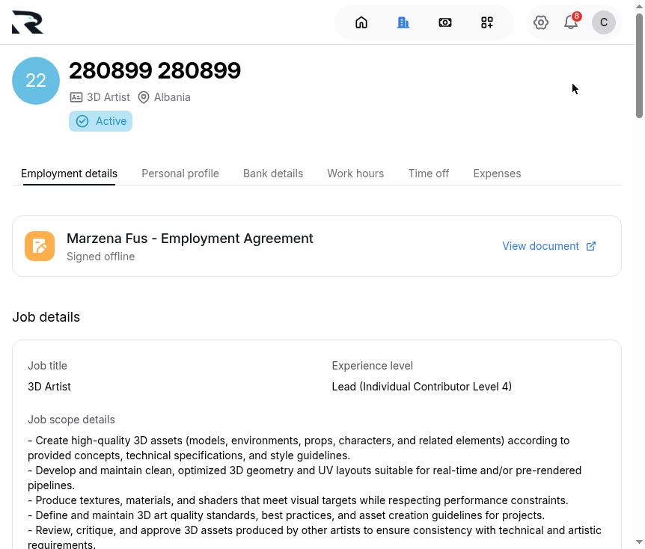
27 · 员工档案 › Employment details（上）
员工的岗位、合同、薪资与休假等雇佣条款
29 / 37

Slide 30
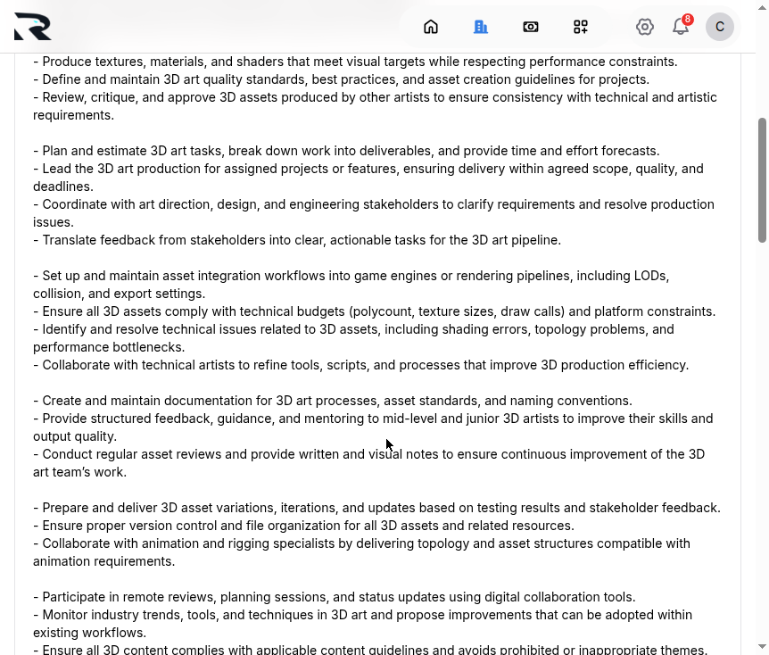
28 · 员工档案 › Employment details（下）
雇佣条款页下半部分
30 / 37

Slide 31
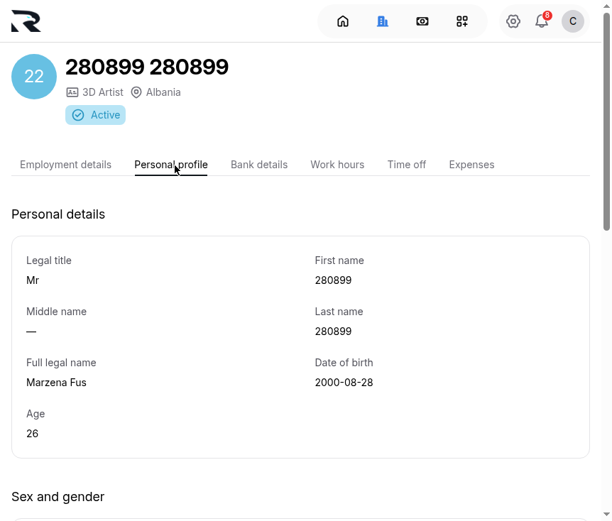
29 · 员工档案 › Personal profile 个人信息
员工个人信息
31 / 37

Slide 32
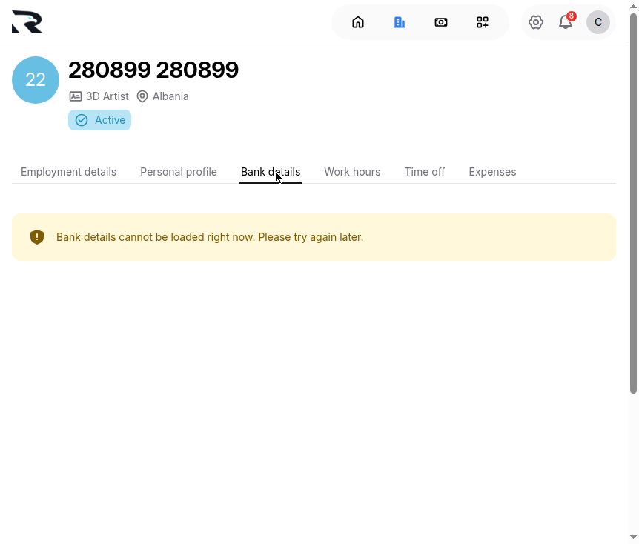
30 · 员工档案 › Bank details 银行信息
注：本次走查中该页加载失败（Bank details cannot be loaded right now）
32 / 37

Slide 33
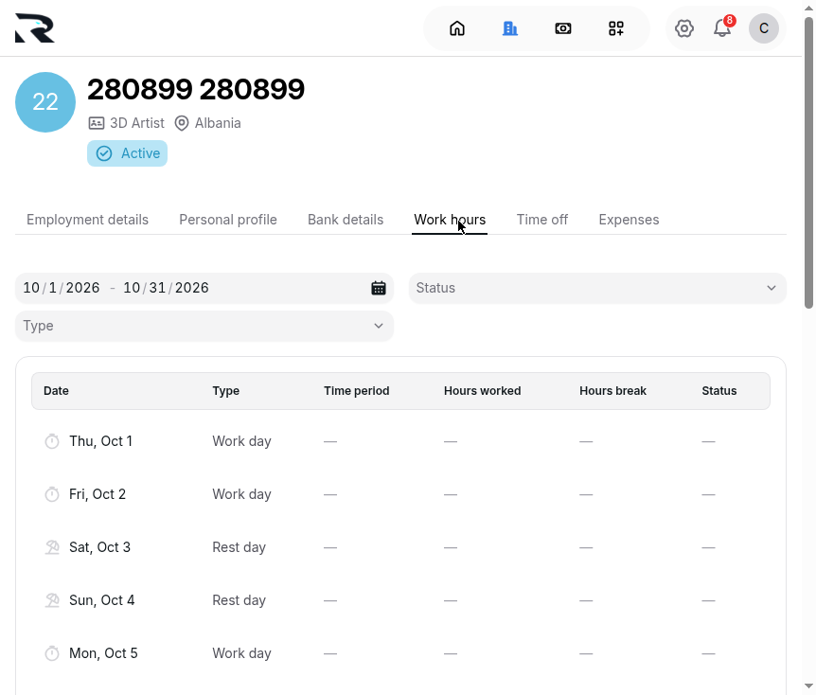
31 · 员工档案 › Work hours 工时
员工月度工时记录
33 / 37

Slide 34
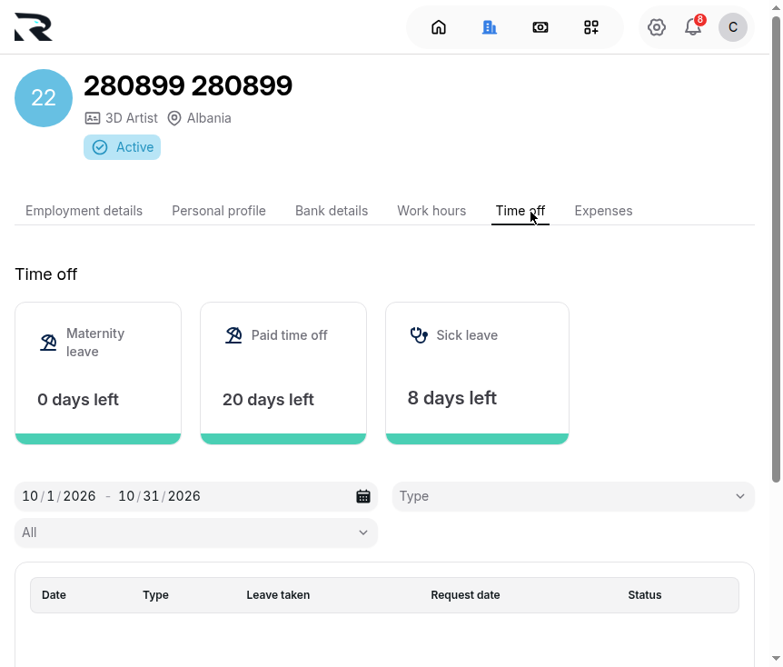
32 · 员工档案 › Time off 休假
员工各类休假余额与休假记录
34 / 37

Slide 35
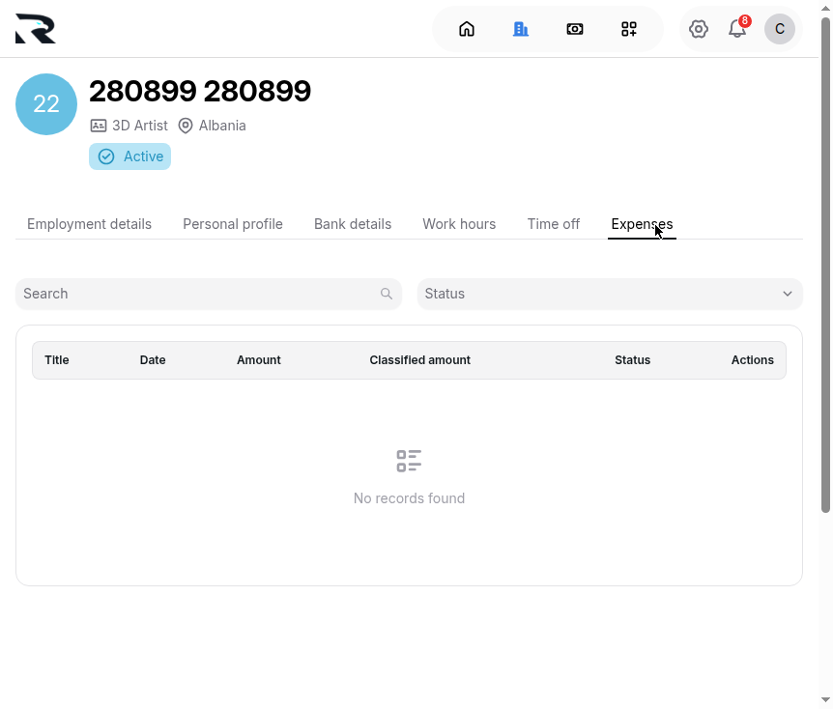
33 · 员工档案 › Expenses 费用
该员工的费用记录（无记录）
35 / 37

Slide 36
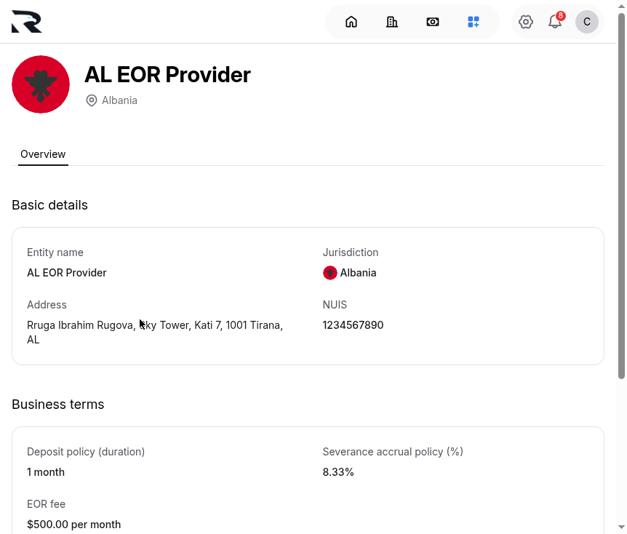
34 · 服务商详情 AL EOR Provider
服务商基本信息与商务条款
36 / 37

Slide 37
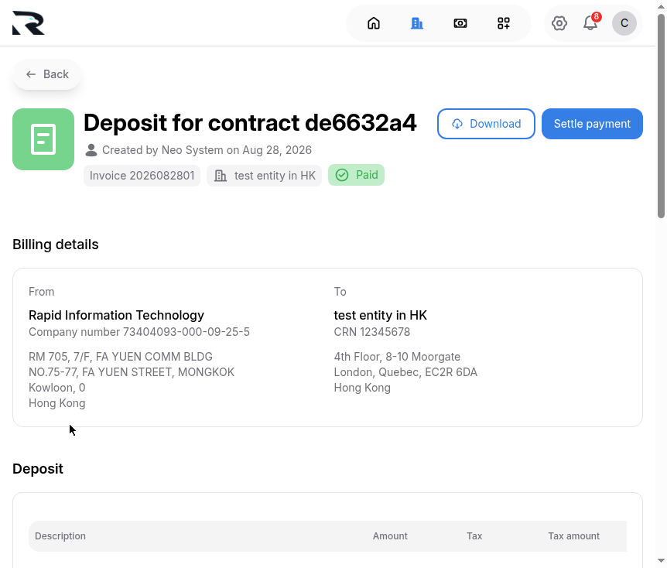
35 · 发票详情 Deposit for contract de6632a4
发票账单详情、存款明细与付款方式（Paid）
37 / 37

